Slide 1
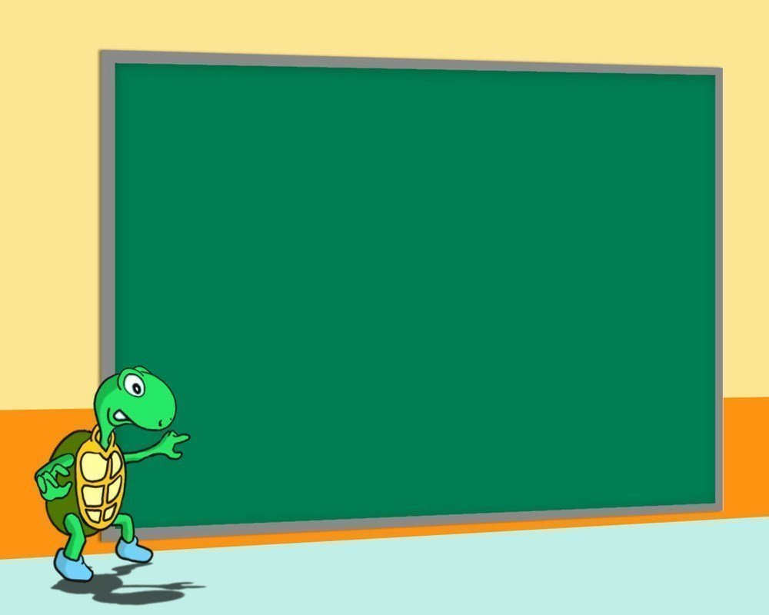
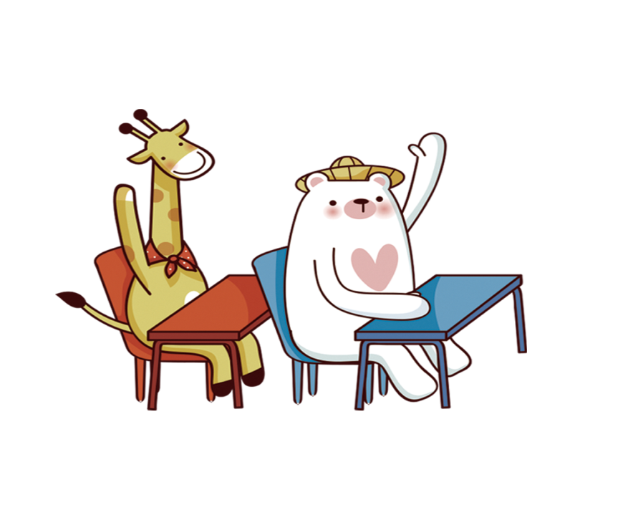

ỦY BAN NHÂN DÂN HUYỆN TAM NÔNG
TRƯỜNG MẦM NON HOA SEN
LĨNH VỰC PHÁT TRIỂN NGÔN NGỮ
HĐH: “LÀM QUEN VỚI
CHỮ I – T – C”
Người dạy: NGUYỄN THỊ HUỲNH MƠ
Độ tuổi: (5 – 6 ) tuổi

Slide 2

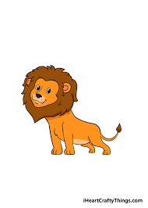

Đừng.. Đừng ăn thịt tôi mà, tôi sợ lắm…
Cứu với… cứu với
Ha ha, có mồi ngon rồi.
HỪM… HỪM…
Ấy chà chà! Ta đói bụng quá phải tìm gì ăn thôi.

Slide 3


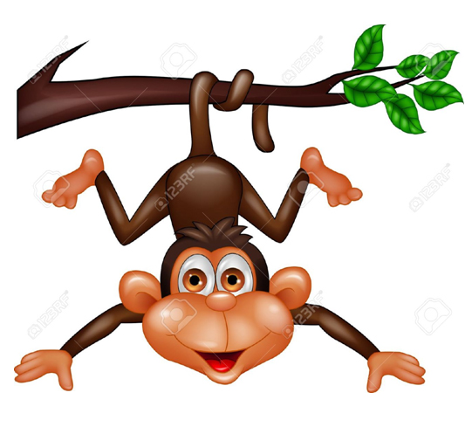
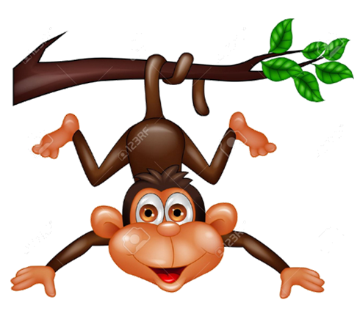


Chú thỏ cố gắng chạy thật nhanh để thoát khỏi con sư tử hung hăng kia
Nghe tiếng kêu cứu, bạn Khỉ ở trên cây thả xuống kéo bạn Thỏ lên cây.

Slide 4
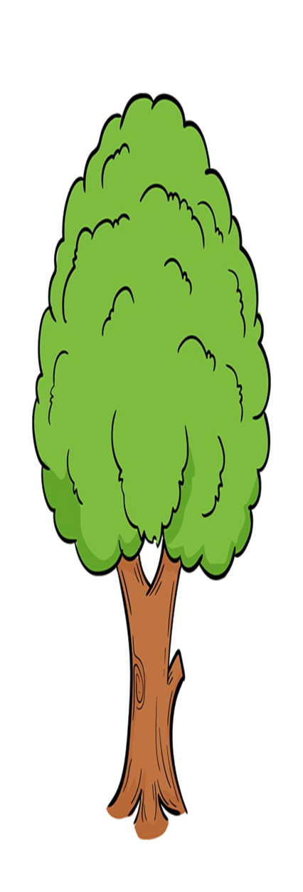

Con sư tử chờ mãi dưới gốc cây nhưng vẫn không thấy Thỏ và Khỉ xuống để cho nó ăn. Thế là nó bỏ cuộc, đi tìm mồi khác.
Được Khỉ giúp đỡ, Thỏ thoát chết nên đã nhiều lần cảm ơn Khỉ. Từ đó Khỉ và Thỏ cũng trở thành đôi bạn thân với nhau

Slide 5

Tên câu truyện
T
H
Ỏ
,
K
H
Ỉ
S
Ư
T
Ử

Slide 6
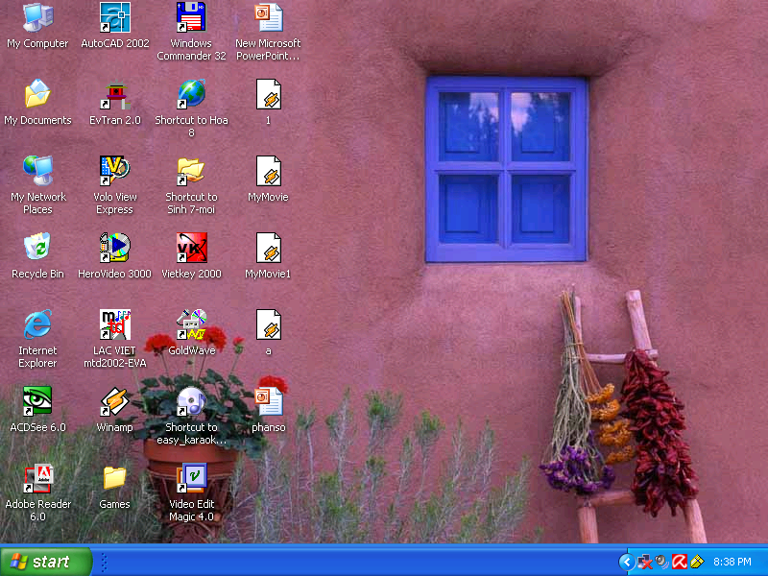
2
3
1

Slide 7


i

Slide 8
l

Slide 9

I
i

Slide 10
t

Slide 11

l
-
t

Slide 12

T
t

Slide 13
c

Slide 14
c

Slide 15

C
c

Slide 16
THANK
YOU
End of Slide

